Slide 1

가천대 COLAB 발표 자료
INFINITT Healthcare 연구개발 3본부 AI팀 김나현
Git: https://github.com/hjchoi-infinitt/HandsOnMed_DeepLearning

Slide 2

Git: https://github.com/hjchoi-infinitt/HandsOnMed_DeepLearning

Slide 3
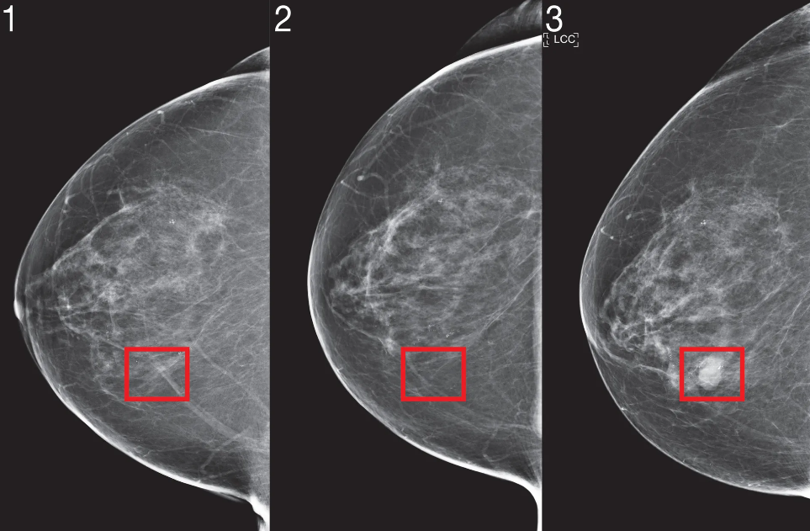
RSNA2023
Challenge

Slide 4
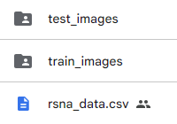
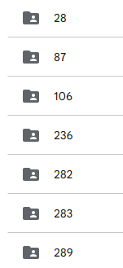

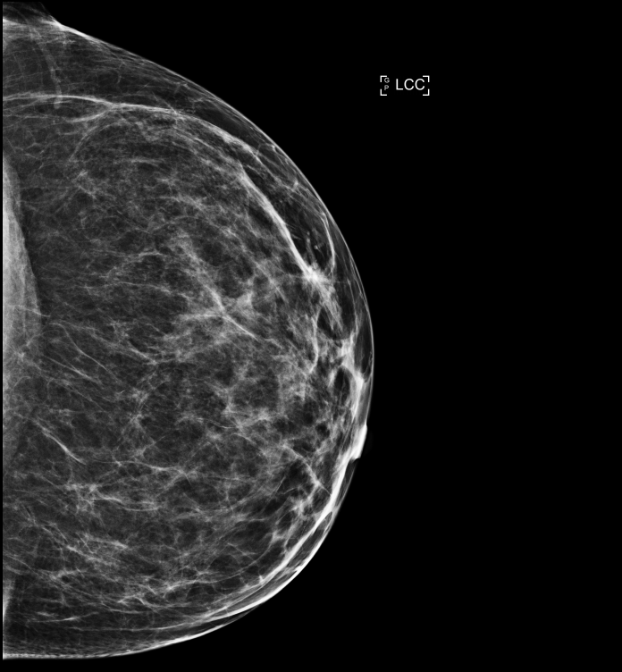
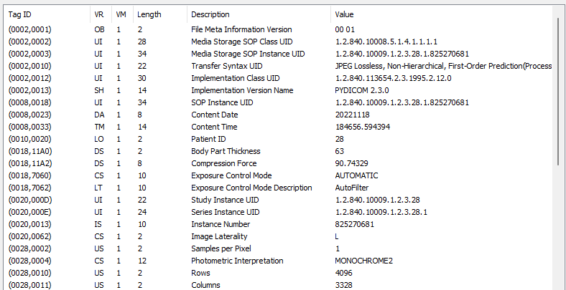
AI Challenge
Mammography Breast Cancer Detection: Datasets
Classification – RSNA2023 → Mammography Breast Cancer Detection (Link)
DICOM 파일
: 디지털 의료 이미지 정보
CT, MRI, 초음파 사진들 저장
환자의 정보와 시간, 특성 등을 모두 저장
의료분야에서 꼭 사용되는 파일

Slide 5
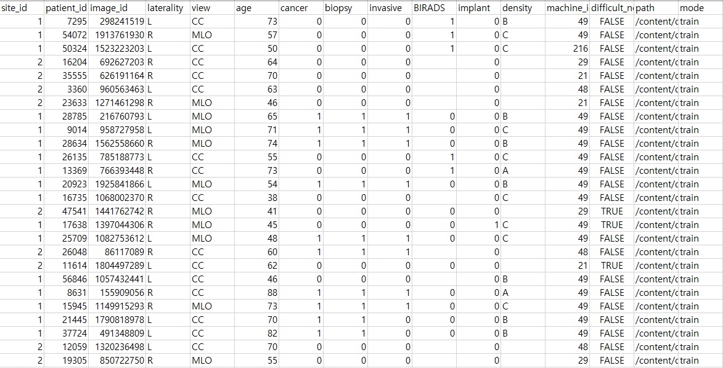
AI Challenge
Mammography Breast Cancer Detection: Datasets
Classification – RSNA2023 → Mammography Breast Cancer Detection (Link)
Cancer 여부 확인 CSV
** DICOM 영상을 토대로 Cancer의 여부 Classification

Slide 6
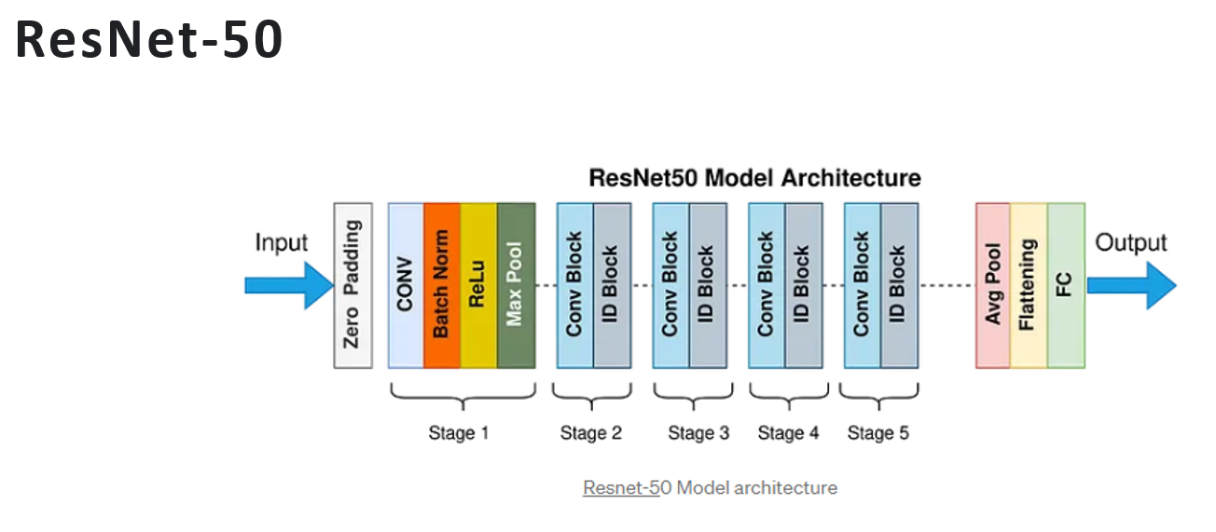
AI Challenge
Classification – RSNA2023 → Mammography Breast Cancer Detection (Link)
강의를 위한 축소화 버전의 Dataset
Base ResNet-50

Slide 7

Entire Development Process
EDA Process
Training Process
Testing Process
1. Analysis the given data file
(example)
Demography
2. Analysis the given image file
(example)
Histogram,
Rescale Type,
1. Dataset
2. Model Network
3. GPU Check
4. Loss
5. Optimizer
6. Learning Rate (LR) scheduler
7. Metric
8. Train & Valid Loop
1. Dataset
2. Load Model Network
3. GPU Check
4. Loss, Metric
5. Result analysis
6. Testing
(Exploratory Data Analysis
탐색적 데이터 분석)

Slide 8



Train, Testing Process
Train Architector
1. dataset
2. Model Network
4. Loss
5. Optimizer
6. Learning Rate (LR) scheduler
7. Metric
8. Training
3. GPU Check

Slide 9
Train, Testing Process
Train Architector
1. dataset
2. Model Network
4. Loss
5. Optimizer
6. Learning Rate (LR) scheduler
7. Metric
8. Training
3. GPU Check
Test Architector
2. Load Model Network
4. Loss, Metric
5. Result analysis
6. Testing

Slide 10
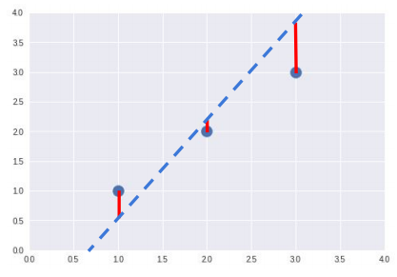
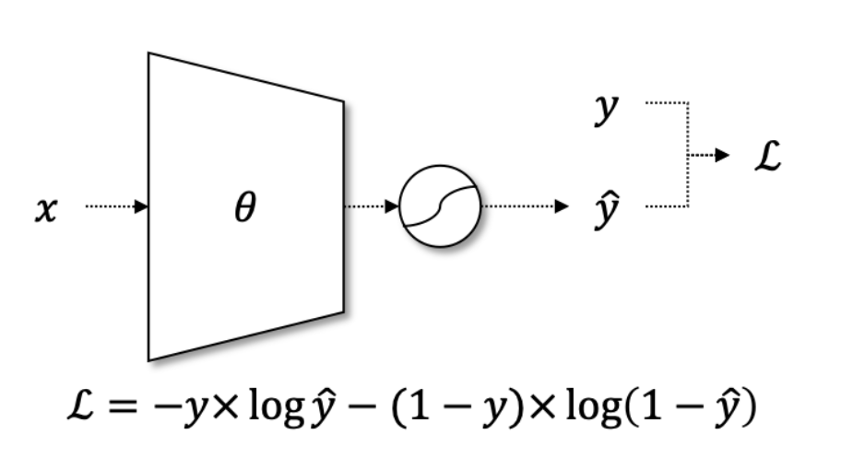
Loss function, Optimizer, Scheduler
Loss function:
데이터를 토대로 산출한 모델의 예측 값과 실제 값과의 차이
실제 값
Binary Cross Entropy:
예측 값
0이냐 1이냐 확률

Slide 11
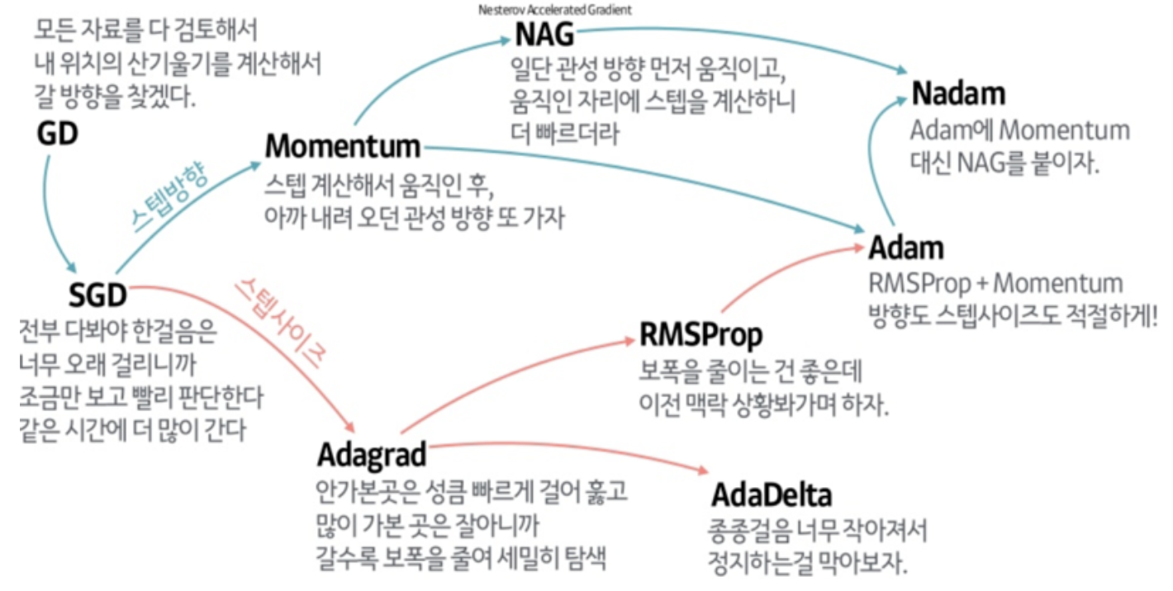
Loss function, Optimizer, Scheduler
Optimizer:
Loss Function에 따라 Weight를 어떻게 최적화 시킬 것인지

Slide 12
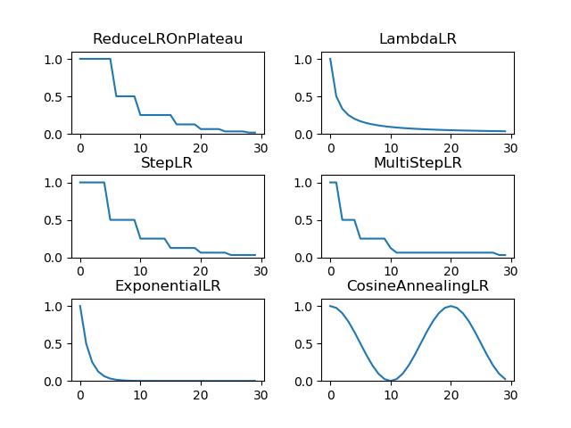
Loss function, Optimizer, Scheduler
Scheduler:
최적화를 위한 Learning rate를 어떻게 스케줄을 짤 것인지

Slide 13
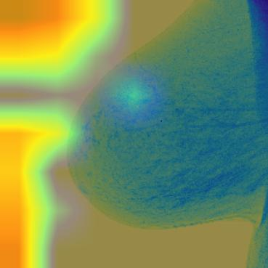
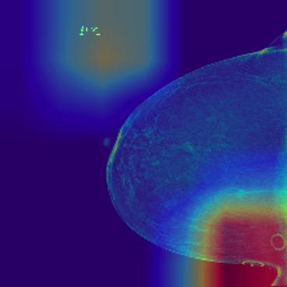
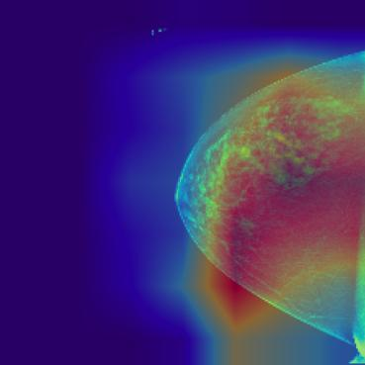
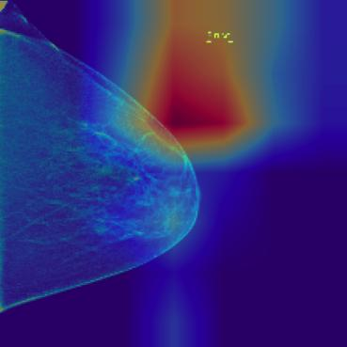
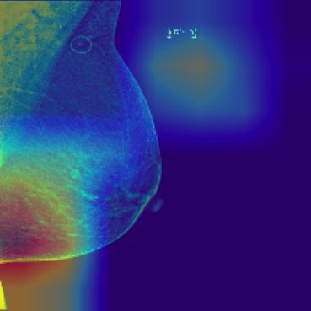
Result (Resnet50, 100epoch)

Slide 14
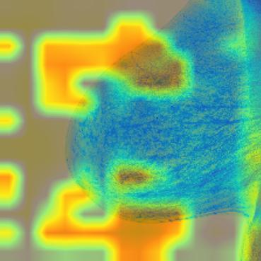
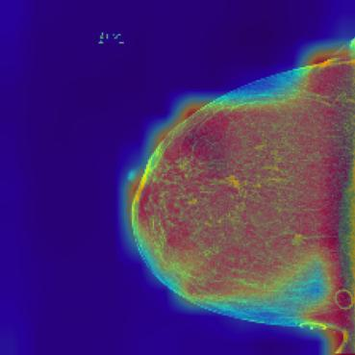
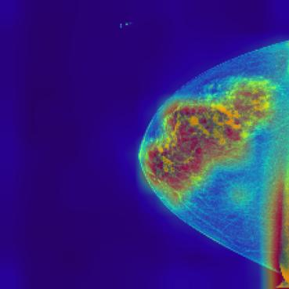
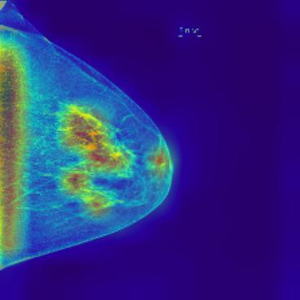
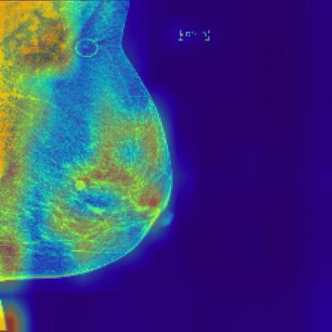
Result (Resnet50 + Aug + ViT, 100epoch)

Slide 15
Thank you

